Slide 1
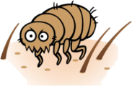
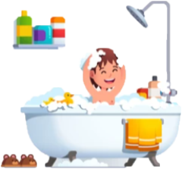
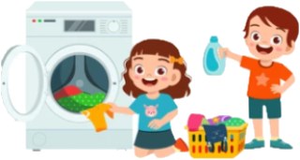
ПРОФИЛАКТИКА ПЕДИКУЛЁЗА
ГУ «Толочинский рай ЦГЭ»
Педикулёз или вшивость- заразное заболевание, вызываемое специфическим паразитированием на человеке вшей - мелких кровососущих, бескрылых насекомых, питающихся его кровью.
Все вши специфичны, на человеке паразитируют три вида вшей: головная, платяная и лобковая.
ПРОФИЛАКТИКА
СОБЛЮДАЙТЕ ПРАВИЛА
МЕРЫ БОРЬБЫ С ПЕДИКУЛЁЗОМ
Для предупреждения заражения вшами избегать
контакта с заражёнными людьми и соблюдать
правила личной гигиены, проводить регулярную
влажную уборку жилых помещений
При головном педикулёзе при обнаружении
небольшого количества головных вшей ( от 1 до
5 насекомых), еще не успевших отложить яйца
(гниды), можно использовать частый гребень для
вычёсывания вшей из волос ;
при незначительном количестве платяных вшей
бельё можно прокипятить, а верхнюю одежду
особенно швы и складки прогладить горячим
утюгом.
В тех случаях когда насекомые отложили яйца
рекомендуется применять специальные
инсектицидные средства- педикулициды,
предназначенные для уничтожения вшей.
Не разрешайте ребёнку пользоваться
чужими расчёсками, полотенцами,
шапками, наушниками, заколками,
резинками для волос, так как через эти
предметы передаются вши.
Проводите взаимные осмотры членов
семьи после их длительного отсутствия.
Проводите периодические осмотры волос и
одежды у детей, посещающих детские
учреждения.
Внимательно осматривайте постельные
принадлежности во время путешествий.
После каникул и пребывания детей в
оздоровительных учреждениях будьте
особо бдительны: проведите осмотр головы
ребёнка.
Приобрести в аптеке средство для
обработки от педикулёза с учётом возраста
ребёнка.
На диметиконе – с 3 лет, бензилбензоате,
эфирных и минеральных маслах – 5 лет.
Обработать волосистую часть головы
средством в соответствии с прилагаемой
инструкцией.
После этого вымыть голову с
использованием шампуня или детского
мыла; удалить механическим способом
(руками или частым гребнем) погибших
вшей и гнид.
Надеть ребёнку чистое белье и одежду.
Постирать постельное белье и одежду,
прогладить горячим утюгом с паром.
Осмотреть всех членов семьи и себя на
присутствие вшей.
Повторить осмотр ребёнка и членов семьи
течение месяца через каждые 7-10 дней.
Врач-эпидемиолог Лукьяненко А.А.

